Slide 1

▶
YouTube
急上昇ランキング
TOP 5
2026年11月08日
ずんだもんと一緒に見ていくのだ！

Slide 2

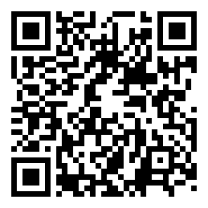
#5
なにわ男子 - 僕がカワイくて君がカワイくて [なにわ男子 LIVE TOUR…
📺 なにわ男子
👁 26万回 👍 2万
▲ QRコードで視聴

Slide 3

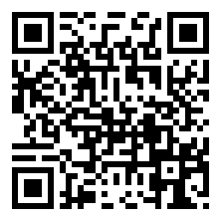
#4
塗りまくれ！にじさんじイカ祭り2026 Day1【スプラトゥーン3】#にじイカ祭…
📺 にじさんじ
👁 160万回 👍 1万
▲ QRコードで視聴

Slide 4

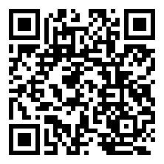
#3
「SAKANAQUARIUM 2013 sakanaction」【期間限定公開1…
📺 サカナクション sakanaction
👁 52万回 👍 1万
▲ QRコードで視聴

Slide 5

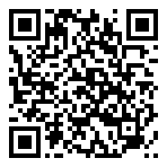
#2
史上最高傑作と称賛された神ゲー『 ゼルダの伝説 時のオカリナ 』#1
📺 キヨ。
👁 157万回 👍 3万
▲ QRコードで視聴

Slide 6

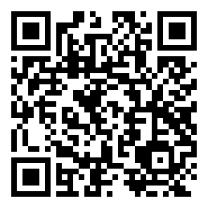
🏆 NO.1 🏆
M!LK - 「ザッツ！超常」吉田仁人 推しカメラ
📺 M!LK
👁 52万回 👍 4万
▲ QRコードで視聴

Slide 7
以上！
YouTube急上昇
TOP5でした！
チャンネル登録・
いいね！よろしくなのだ🌿
また明日もお楽しみに！

